Slide 1
ПІДГОТОВКА
ДО ДПА
1 частина

Slide 2
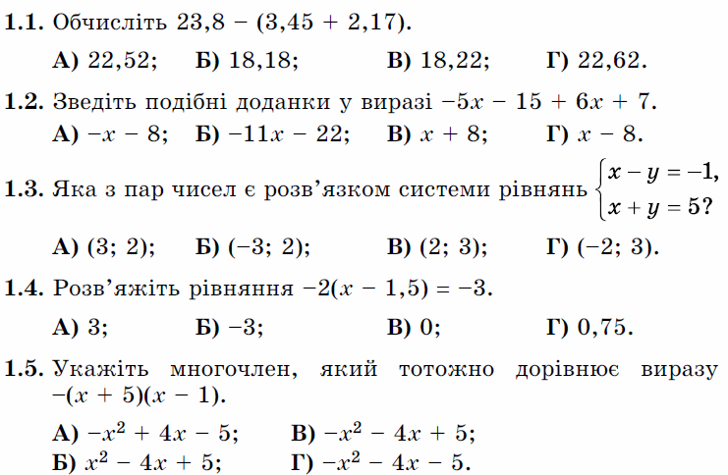
Завдання № 1

Slide 3
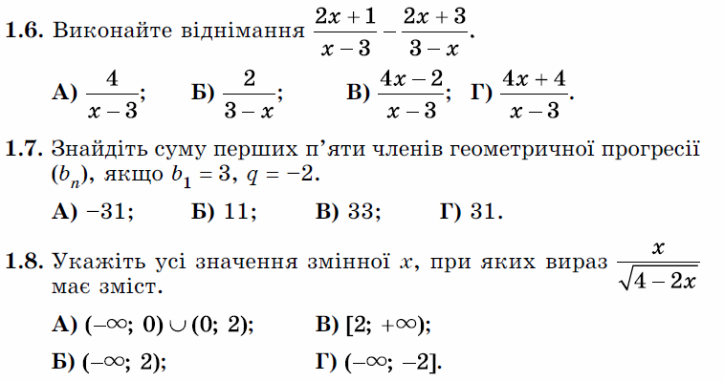

Slide 4
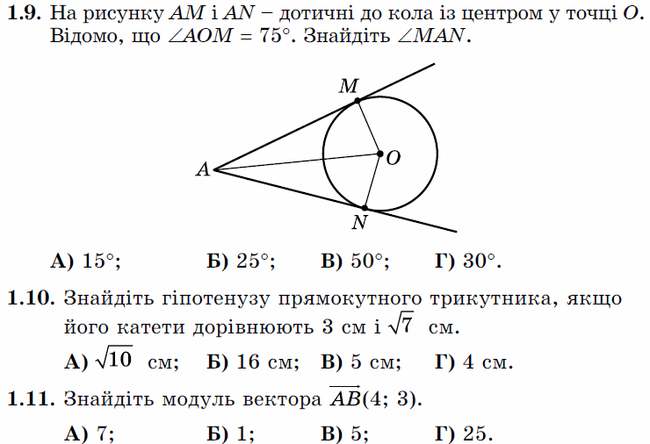

Slide 5
Відповіді:

Slide 6
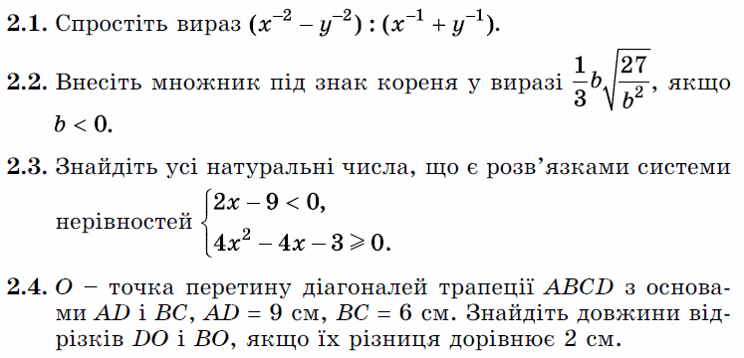

Slide 7
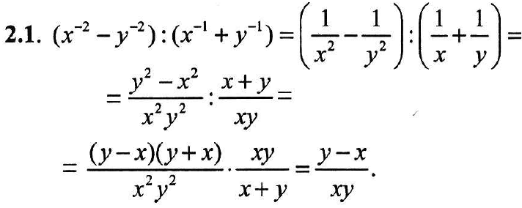
Відповіді:

Slide 8
Відповіді:

Slide 9
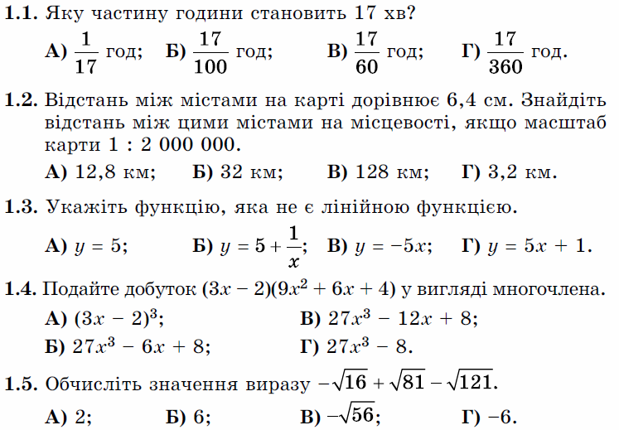
Завдання № 2

Slide 10
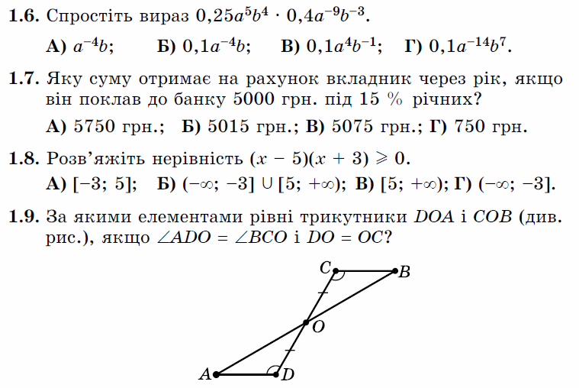

Slide 11
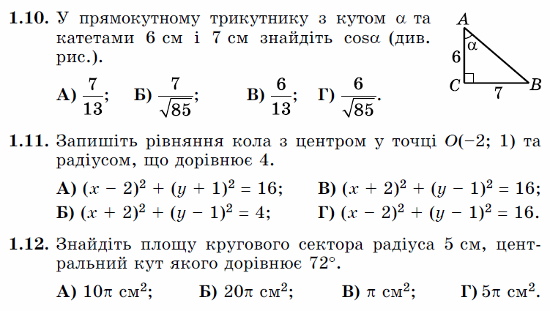

Slide 12
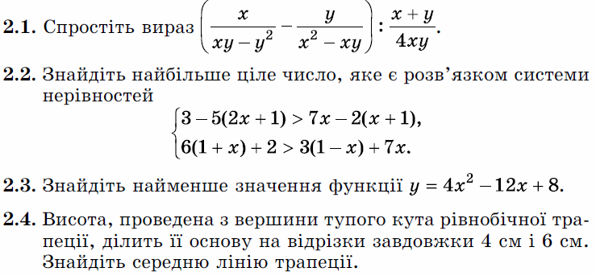
Відповіді:

Slide 13
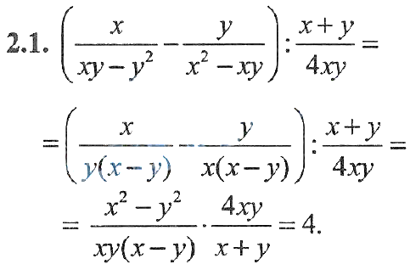
Відповіді:

Slide 15
